Slide 1
Impact Meten

Slide 2
Impact Meten – Ronde door Nederland (1)
Welke impact wil je meten?
“Naast het onderscheid in kennisvraag (onderzoek) en hulpvraag (projecten) kun je de impact natuurlijk ook op drie plekken meten:
bij de studenten (talent ontwikkeld?)
bij organisaties (antwoord op vraag gekregen?)
bij de stad/wijk (is die een beetje beter, mooier, leuker geworden?)”
Gerben Helleman, trekker CDKM Delft
”Het begint met wanneer je vindt dat er impact is. Het liefst wil je impact voor de student, soms voor de studieontwikkeling, en soms voor de wijk”.
Esther Haverkort, HvA en Hogeschool Leiden

Slide 3
Impact Meten – Ronde door Nederland (2)
Waarom impact meten?
Weten wat wel en niet werkt, en waar je op kan en wil sturen.
Welke randvoorwaarden nodig voor een rijke leeromgeving?
Welke randvoorwaarden nodig voor geslaagde projecten?
Welke elementen en condities hebben invloed?
Hoe kan onderwijs een motor zijn voor kenniscirculatie in de regio?
Wat is de toegevoegde waarde van studenteninzet?
Welke vorm werkt: voor het project, voor de maatschappelijke uitdaging, en voor de leeromgeving binnen (en buiten?) het onderwijs?
Einddoelen
- Optimaliseren real life experiences in onderwijs: de stad als (rijke) leeromgeving
- Inzicht in het resultaat (wat levert het op?)
- Inzicht in samenwerking rond maatschappelijke opgaven op lange termijn
- Monitoring van doorwerking van projecten en daar positief aan bijdragen

Slide 4
Impact Meten – Ronde door Nederland (3)
BOOT – Hogeschool van Amsterdam
“Impact centraal onderdeel van ‘t proces vanaf het begin”
Vaak gezien als een “moetje”, als een reflectie aan het einde van de rit.
Programma’s zo bouwen dat de impact (vaak via interactie met mensen in de stad) en de reflectie onderdeel zijn vanaf het begin af aan. Dmv logboeken en intervisie:
  Hoe bezig?
  Wat doet het met je?
  Hoe tijdens het proces al impact genereren?
  Hoe mensen betrekken die vaak niet bij processen worden betrokken?

Slide 5
Impact Meten – Ronde door Nederland (4)
BOOT – Hogeschool van Amsterdam
Vb 1: groep studenten ¾ jaar geschaakt in een buurthuis
Rustig, ongedwongen vanuit vertrouwelijke relatie informatie opgehaald die de gemeente nooit had kunnen ophalen → de manier van ophalen en impact begint al als je een onderzoek/project in start.
Vb 2: betrekken van partners als Ikea en Albert Heijn
Vanuit impact denken partijen betrekken die normaal gesproken niet bij een onderwerp horen:
Samenwerking met Ikea en AH rond het 08:00 koffiemoment waar dak- en thuislozen vaak komen. Interventies, evenementen voor doelgroep.
Deze organisaties dwingen om na te denken over eigen maatschappelijke functie.

Slide 6
Impact Meten – Ronde door Nederland (5)
BOOT – Hogeschool van Amsterdam
Vb 3: CITO toets scores
Zeg je na 4 jaar extra les zonder hogere CITO toets score dat het project heeft gefaald?
Door impactmetingen vanaf begin impact zichtbaar op leuk vinden school, afnemen onzekerheid ouders etc. Echte verrijking van studie.
- Neem vanaf begin impact meting mee in aanpak.
Bepaal gewenste meting aan het einde: kwantitatief of kwalitatief.
Onderschat de waarde van nieuwe kennis voor het onderwijs, en het een volgende keer anders doen, niet: cirkel zo weer rond.

Slide 7
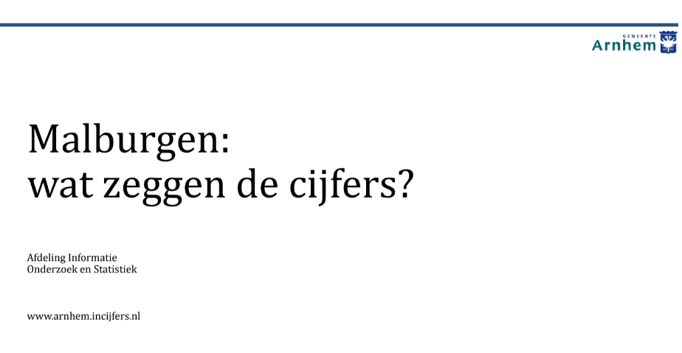
Impact Meten – Ronde door Nederland (6)
Hogeschool van Arnhem en Nijmegen
Vb 1: Onderzoek en Statistiek
Nauwe samenwerking met afdeling Onderzoek en Statistiek van de gemeente Arnhem biedt veel inzicht:
Uit Stadsmonitor blijkt dat de sociale cohesie is toegenomen in de stadswijken waar Spark Centres van de HAN zitten.
Door monitoring te zien dat de stijging ontstaan is door de Labs en interventies die de studenten plegen.
Lokale inbedding noodzakelijk voor de impact.

Slide 8
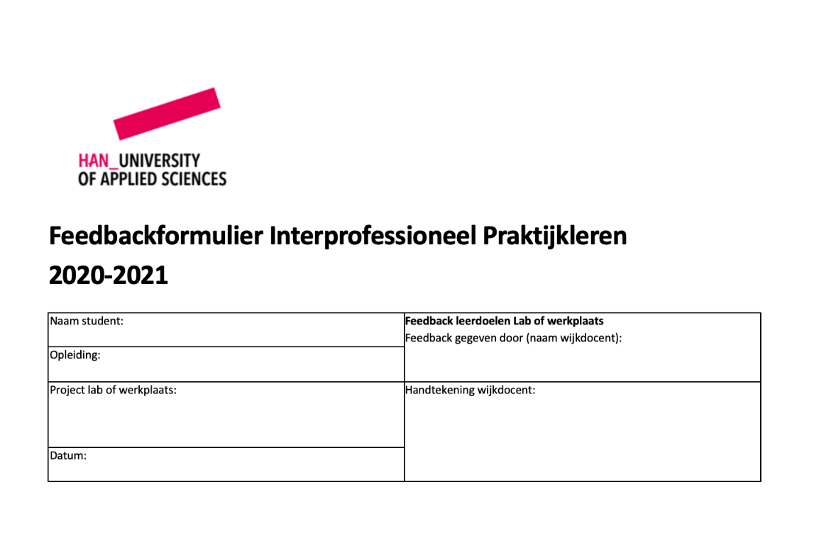
Impact Meten – Ronde door Nederland (7)
Hogeschool van Arnhem en Nijmegen
Vb 2: Leeropbrengstenformulier Interprofessioneel Praktijkleren

Slide 9
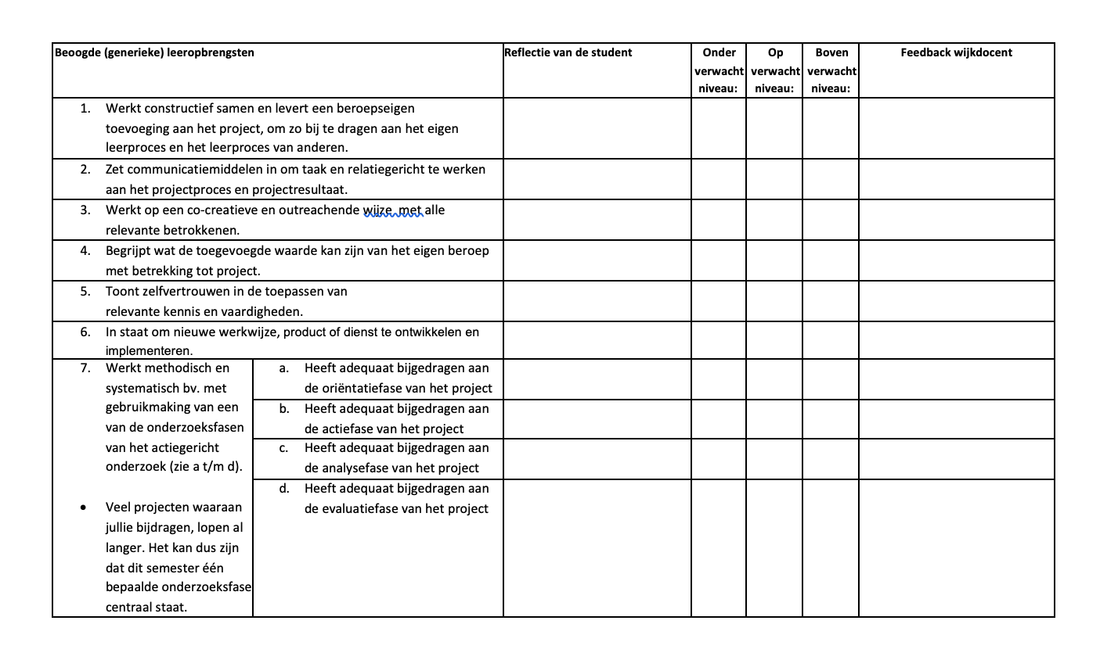
Impact Meten – Ronde door Nederland (7)

Slide 10
Impact Meten – Ronde door Nederland (8)
Wageningen University & Research
Per project en/of jaar meten van:
Kwantitatief (per project en jaar tenzij anders aangegeven)
Aantal projecten ((half)jaarthema en bijvangst)
Aantal betrokken kennisinstellingen
Aantal betrokken gemeentelijke medewerkers
Aantal betrokken medewerkers (docent, onderzoeker en coach) per kennisinstelling
Aantal betrokken studenten per kennisinstelling
Verbonden aan/met andere/ nieuwe projecten? (per project)
Zichtbaarheid voor samenleving _>...x gepubliceerd via media? (per project)
Kwalitatief (per project tenzij anders aangegeven)
Beïnvloeding onderwijsinnovatie (per jaar)
Percepties ophalen (student, opdrachtgever, docent, eventueel andere stakeholder)
Meerwaarde studentinzet voor opdrachtgever
Beïnvloeding betrokkenheid van student bij stad/ regio/ opgave
Beïnvloeding beleidsthema’s gemeenten (ook per jaar)

Slide 11
Impact Meten – Ronde door Nederland (9)
Wageningen University & Research
Start eerste pilots rond Impactmeting: op 3 momenten, vanuit 3 perspectieven (student, docent en opdrachtgever), een interview tijdens studenteninzet project over hoe het ging en wat het bracht.
Begin
Doel: Motivatie en verwachtingen helder krijgen.
Halverwege
Doel: Feeling krijgen met wat er speelt en hoe het gaat.
Eind
Doel: Ophalen hoe dit project heeft bijgedragen aan een rijke leeromgeving en aan project/initiatief.

Slide 12
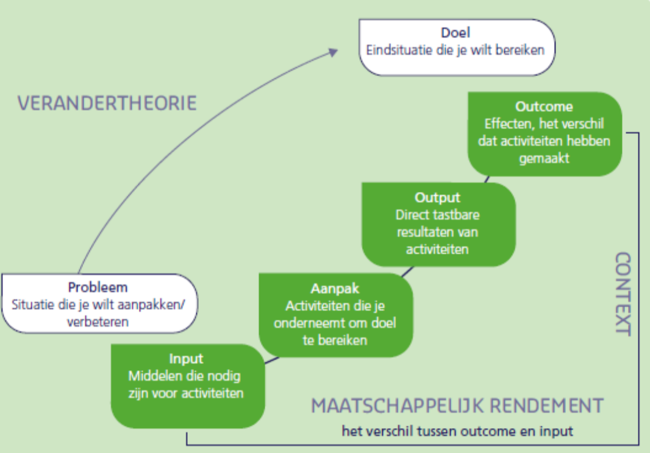
Impact Meten – Ronde door Nederland(10)
Hanzehogeschool – WIJS
WIJS meet de impact per doel aan de hand van de volgende categorieën:
- Activiteiten
- Output (kwantitatief)
- Outcome (kwalitatief)
- Impact.
Categorieën obv de Verandertheorie
(De Groot en Mateman, 2014)

Slide 13
Impact Meten – Ronde door Nederland(11)
Hanzehogeschool – WIJS
Per doel voor impactmeting vastgesteld welke dataverzamelingsmethoden ingezet worden, obv twee groepssessies met projectleiders, medewerkers, een lector en senioronderzoeker.
Impactmeting op WIJS doel 1: Studenten relevante praktijkervaring op laten doen
- Zelfscan als meetinstrument. Indicatoren zelfscan obv 21st century skills.
Zelfscan individueel ingevuld door alle (mbo/hbo/wo) studenten die voor langere tijd via WIJS worden ingezet in de Groningse samenleving.
Zelfscan heeft 3 onderdelen:
  een nulmeting (zelf in te vullen door de student)
  een nameting (zelf in te vullen door de student na inzet via WIJS)
  een (na)meting door een betrokken ander.
- Vervolgens uitgenodigd voor een interview.

Slide 14
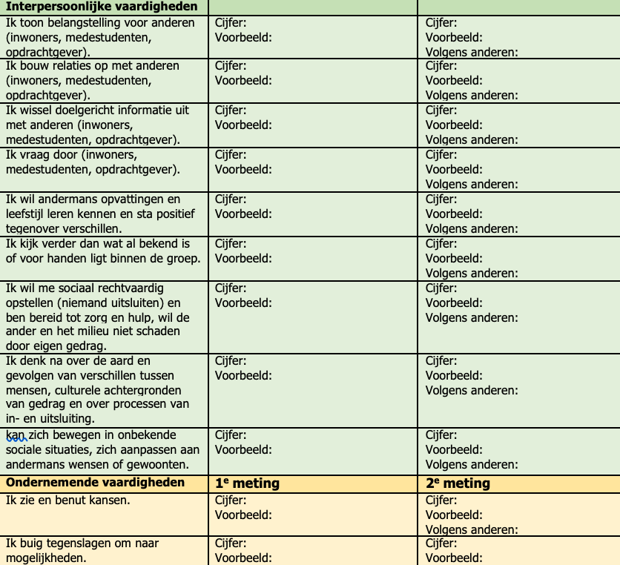

Slide 15
Impact Meten – Ronde door Nederland(12)
Hanzehogeschool – WIJS
Impactmeting op WIJS doel 2: Een bijdrage leveren aan de ontwikkeling van de stad, de wijk, ommeland en inwoners.
Data verzameld via interviews met inwoners.
  Let wel: de inwoners zijn niet heel betrouwbaar qua dataverzameling. Bijv. door taalbarrière, waardoor je bepaalde vragen qua zelfinzicht lastig kunt bevragen.
Impactmeting op WIJS doel 3: Extra hulpbronnen aanbieden voor Groningers.
Dit hoort eigenlijk bij doel 2, maar is opgesplitst in:
1. samenleving versterken
2. individuele inwoner versterken (door versterken individuele
inwoners, ook de samenleving versterken)

Slide 16
Impact Meten – Ronde door Nederland(13)
Hanzehogeschool – WIJS
Impactmeting op WIJS doel 4: Studenten motiveren tot actief burgerschap en ondernemerschap
Input via beginmeting en eindmeting mbv zelfscan (zie doel 1), aangevuld met interviews.

Slide 17
Impact Meten – Ronde door Nederland(14)
Tilburg University – Impact Programma
  Output, Outcome, Societal impact
  (Bron: KNAW rapport ‘Maatschappelijke impact in kaart’ (2018)
  Societal impact: lange termijn dus lastig te meten. Kwantitatief en kwalitatief in kaart brengen welke determinanten tot impact kunnen leiden (pathway to impact)
Kwantitatief
  Aantal strategische partnerschappen
  Aantal publicaties
  Aantal promovendi
  Activiteiten: disseminatie resulaten
  Aantal bijzonder hoogleraren (link naar maatschappelijke organisatie)
  Externe funding
  Aantal projecten met maatschappelijke partners
  Aantal mediaoptredens
  Aantal consultaties (bv. hoogleraren in adviesraden bij ministeries)
  etc

Slide 18

Impact Meten
Kwalitatief: voorbeeld
Ilabs (Impact labs) in City Deal Tilburg
  Interdisciplinaire groepen 5-6 studenten
  Concrete toepassing skills en kennis
  Samenwerking met experts universiteit en externe stakeholders
Ervaringen Stakeholders: wetenschappelijke input studenten heel waardevol om volgende stappen te zetten. Studenten zijn heel toegankelijk en kort tijdspad wat aansluit bij de praktijk. Kennis nú nodig!
Ervaringen studenten: kennis meteen voor de praktijk ontwikkelen – dat geeft echt meerwaarde naast de studie.
Volgende stap: opbrengst studenten verder ontwikkelen en in kaart brengen

